Slide 1
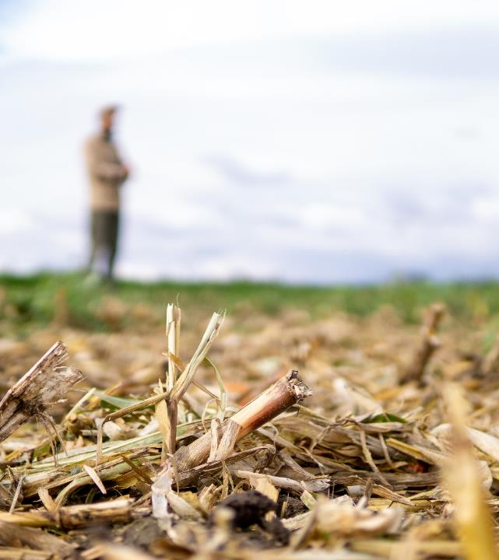
LIFE WILL – VODA V KRAJINĚ A PŮDĚ

Slide 2
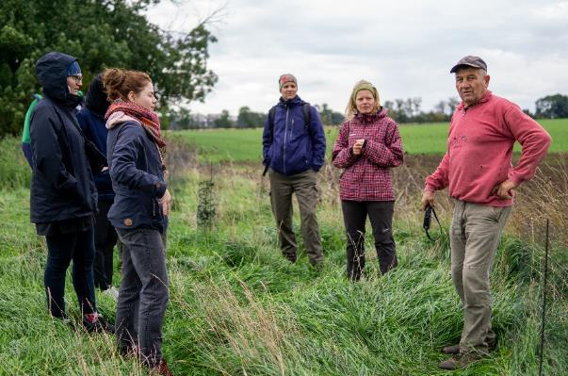
LIFE WILL – Voda v krajině a půdě
Zranitelnost krajiny, klimatická změna
Záměr projektu LIFE WILL: zvýšit odolnost obyvatel a zemědělské krajiny vůči změně klimatu prostřednictvím zvýšení retenční schopnosti krajiny a půdy a realizací přírodě-blízkých adaptačních opatření na lokální úrovni.

Slide 3
Kdo za projektem stojí?

Slide 4
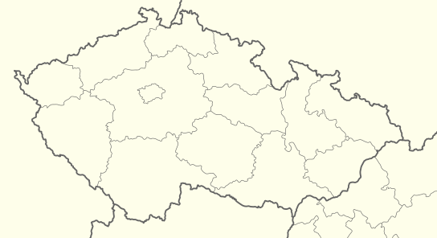
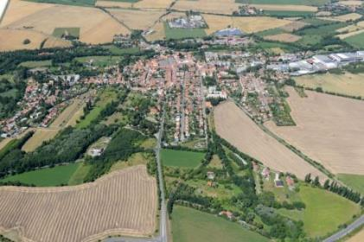
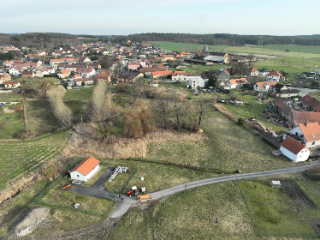
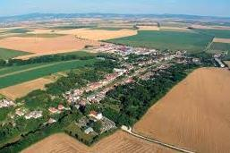
1/9/2022 – 31/8/2027 (5 let)
Pilotní lokality: Česká republika, Slovensko
Obce Velvary, Němčice u Kolína, Šterusy
Celkový rozpočet: 2 597 269 EUR
Podíl EU: 1 558 361 EUR (60 %)

Slide 5
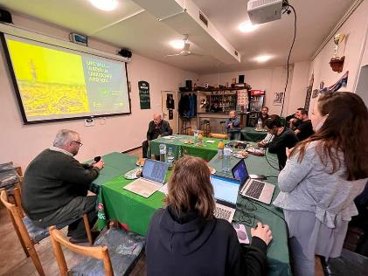
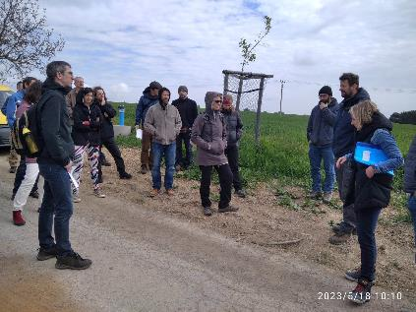
Aktivity projektu LIFE WILL v pilotních obcích
Stávající studie krajinářských opatření, jejich úpravy
Sociologický průzkum
Participativní plánování
Projektová příprava
Realizace opatření
Dotační podpora
Poradenství zemědělcům
Monitoring

Slide 6
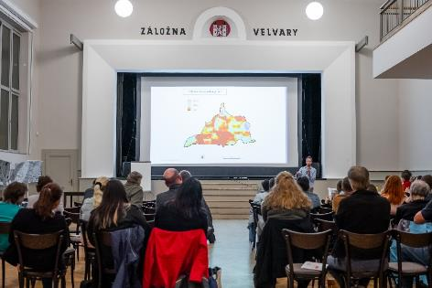
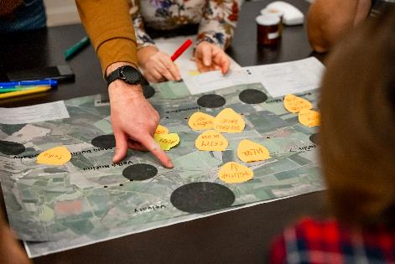
Velvary
Dokončený sociologický průzkum mezi místními aktéry
Participativní plánování
Představení navržených opatření
Diskuze nad jednotlivými návrhy
Rozpracování navržených opatření

Slide 7
Příběh Velvar

Slide 8
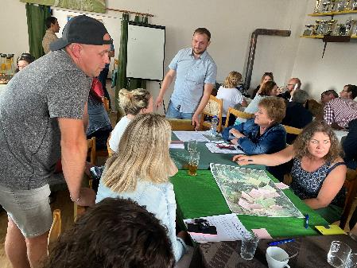
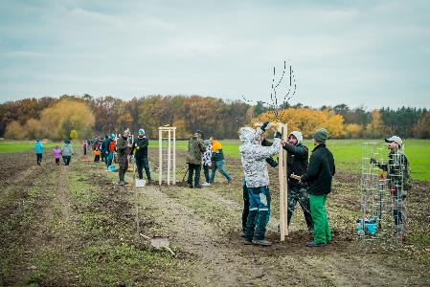
Němčice
Dokončený sociologický průzkum mezi místními aktéry
Participativní plánování
Plán realizací, stanovené priority
Obnovení polní cesty a výsadba stromů
Vytyčení cesty
Osetí cesty travní směsí
Výsadbový plán (57 stromů)
Sázení stromů
Projektová příprava dalších opatření

Slide 9
Příběh Němčic

Slide 10
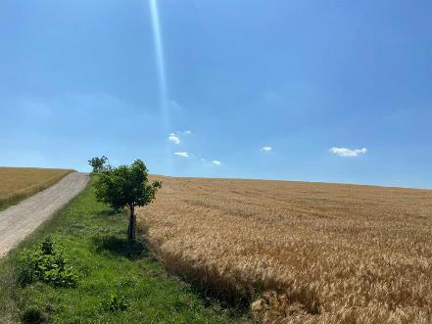
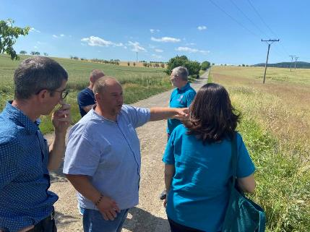
Šterusy
Zpracovány odborné studie na návrhy opatření v krajině
Rešerše navrhovaných opatření
Spolupráce s Institut aplikovanej ekologie Daphne

Slide 11
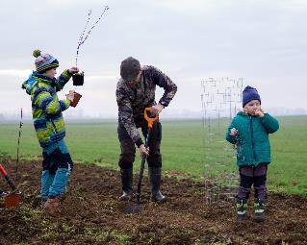
Jak se zapojit?
Trápí Vaši obec a její okolí častá sucha, chybí Vám zde vodozádržné a krajinné prvky?
x
Máte na území své obce více pozemků ve vlastnictví obce?
x
Máte zde skupinu osob zamýšlející se nad okolní krajinou a jejich funkcí?
x
Máte se zemědělci na svém území dobré až nadstandartní vztahy?
x
Chtěli byste pomoci s obnovou krajiny do původního stavu?
x
Chtěli byste v blízké době ve své obci zpracovat Studii proveditelnosti zadržování vody v krajině?

Slide 12
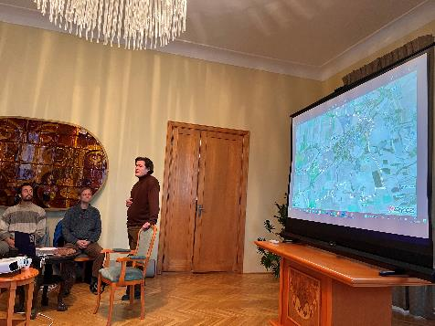
Replikace v dalších obcích
Využít získané zkušenosti z pilotních lokalit a nastartovat proces ozdravení krajiny v okolí dalších nejméně 30 obcí
Analýza situace v obci a jejím okolí, dotazník, osobní návštěvy
Vymezení úrovně spolupráce
Domluva na postupu
Školení koordinátorů z replikačních obcí
Průběžné informování o projektu, exkurze, výměna zkušeností

Slide 13
Dotační možnosti na vodozádržná a krajinářská opatření
71. výzva – Obnova stability svahů MŽP ČR | Ochrana krajiny a životní prostředí – výstavba modernizace, rekonstrukce – od 400 000 Kč, míra dotace 80%
Obnova obecního a krajského majetku po živelních pohromách v roce 2024 MMR ČR| Veřejná prostranství a zeleň, Vodní plochy - pořízení/nákup, modernizace/rekonstrukce, výstavba, 200 000 – 10 000 000 Kč, míra dotace: 85%
63. výzva IROP - Zelená infrastruktura - SC 2.2 (MRR)
MMR ČR | Veřejná prostranství a zeleň – pořízení/nákup, modernizace, rekonstrukce, výstavba,
5 000 000 Kč - 100 000 000 Kč, míra dotace: 85%
MMR ČR | Veřejná prostranství a zeleň – výstavba, revitalizace
4 250 000 Kč - 85 000 000 Kč, míra dotace: 85%

Slide 14
Dotační možnosti na vodozádržná a krajinářská opatření
Program péče o krajinu - MŽP ČR | Obnova a tvorba krajinných prvků
Podpora obnovy přirozených funkcí krajiny- MŽP ČR | Adaptace vodních/lesních/nelesních ekosystémů na změnu klimatu
5. výzva AOPK ČR MŽP Ochrana krajiny a životního prostředí – revitalizace, pořízení/nákup, modernizace/rekonstrukce, výstavba přírodních stanovišť – dle projektu
Stromy Nadace ČEZ | Veřejné prostranství a zeleň, revitalizace, až 150 000 Kč
Podpora regionů Nadace ČEZ | Veřejná prostranství a zeleň, Ochrana krajiny a životní prostředí - provoz, pořízení/nákup, modernizace/rekonstrukce, výstavba, revitalizace, není stanoveno

Slide 15
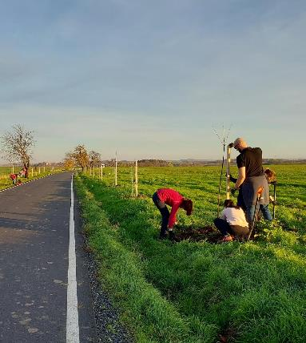
SÁZÍME STROMY
Pomáhají obcím s návratem zeleně do krajiny, obnovují stromořadí u polních cest, remízky, sází biokoridory, biocentra a vrací zeleň k místním silnicím.
To vše díky financování z privátních zdrojů a bez nutnosti spolufinancování obcí.
Na obci zůstává „jen“ následná péče.
www.sazimestromy.cz
Tomáš Vodička
tomas.vodicka@sazimestromy.cz
+420 737 239 594
Martina Pavelková
martina.pavelkova@sazimestromy.cz
+420 724 281 233

Slide 16
Děkujeme za pozornost LIFE WILL Voda v krajině a půdě climate.lifewill@peopleinneed.cz Alena Šuráňová, Sdružení místních samospráv České republiky suranova@smscr.cz Marian Moudřík, Krajský manažer Zlínského kraje, SMS ČR moudrik@smscr.cz

